Slide 1
Grundlagen der Rechnerarchitektur [CS3100.010]
Wintersemester 2014/15
Heiko Falk
Institut für Eingebettete Systeme/Echtzeitsysteme
Ingenieurwissenschaften und Informatik
Universität Ulm

Slide 2
Kapitel 4 Technologische Grundlagen

Slide 3
Inhalte der Vorlesung
Einführung
Kombinatorische Logik
Sequentielle Logik
Technologische Grundlagen
Rechnerarithmetik
Grundlagen der Rechnerarchitektur
Speicher-Hardware
Ein-/Ausgabe

Slide 4
Inhalte des Kapitels (1)
Technologische Grundlagen
Halbleiter-Bauelemente
Halbleiterdiode
Halbleiter
Digitale Diodenschaltungen
Transistor
Aufbau
Digitale Transistorschaltungen
TTL
MOS-Feldeffekttransistor
Aufbau
CMOS-Schaltungen
...

Slide 5
Inhalte des Kapitels (2)
Technologische Grundlagen
…
Programmierbare Logikbausteine
Tri-State-Puffer
Wired-OR / Wired-AND-Schaltung
ROM / PROM
EPROM / EEPROM / Flash
PAL
GAL
PLA
CPLD
FPGA

Slide 6
Einordnung
Bisher
Schaltungen auf logischer Ebene
Implementierung vernachlässigt
Jetzt
Einblick in die technische Realisierung elektronischer Schaltungen

Slide 7
Halbleiterdiode (1)
Grundlage: elektrische Schaltungen
☞ Strom
Fließt bei geschlossenem Stromkreis
Konzeptionell:
Strom fließt von „Plus“ nach „Minus“
Physikalisch:
Elektronen fließen von „Minus“ nach „Plus“
Spannungsquelle
Lichtquelle

Slide 8
Halbleiterdiode (2)
Diode
Spezielles Bauteil mit zwei Anschlüssen
Strom kann nur in eine Richtung durch die Diode fließen
Aufbau früher
Röhrendiode
Glaskolben mit Vakuum

Slide 9
Halbleiterdiode (3)
Aufbau heute
Halbleiterdiode
Leiter
Freie Elektronen können fließen
Isolator
Keine freien Elektronen
Halbleiter
Schicht zwischen Leiter und Isolator
Material, das mal leitend, mal isolierend sein kann
Z.B. Germanium (Ge) oder Silizium (Si)

Slide 10
Halbleiter (1)
Elektronenanordnung bei Halbleiterkristallen
Je vier Elektronen auf äußerster Schale
Stabiler Zustand durch Verzahnung der Schalen benachbarter Atome
Gelegentliche Verunreinigungen
Ein Elektron zu viel oder zu wenig auf der äußeren Bahn
Geringer Stromfluss möglich (Halbleiter)

Slide 11
Halbleiter (2)
Dotieren der Halbleiter mit anderen Materialien
Dotieren = Einbringen gezielter Verunreinigungen
Beispiel: Antimon (Sb)
Ein Elektron mehr auf der äußeren Schale
Elektronenüberschuss
N-Leitfähigkeit des Kristalls (negativ)

Slide 12
Halbleiter (3)
Beispiel: Indium (In)
Ein Elektron weniger auf der äußeren Schale
Elektronenmangel (dargestellt durch Loch auf der äußeren Schale)
P-Leitfähigkeit des Kristalls (positiv)

Slide 13
Aufbau der Halbleiterdiode (1)
Aufbau mit N- und P-leitfähigem Bereich
Grenzbereich (PN-Übergang)
Freie Elektronen füllen Löcher

Slide 14
Aufbau der Halbleiterdiode (2)
Durchlassrichtung
Elektronen der Spannungsquelle drücken in den N-Bereich
Spannungsquelle zieht Elektronen aus dem P-Bereich ab
PN-Übergang wird kleiner
Strom kann fließen

Slide 15
Aufbau der Halbleiterdiode (3)
Sperrrichtung
Elektronen der Spannungsquelle drücken in den P-Bereich und füllen Löcher auf
Spannungsquelle zieht Elektronen aus dem N-Bereich ab
PN-Übergang wird größer
Strom kann nicht fließen

Slide 16
Digitale Diodenschaltungen
Abbildung der Wahrheitswerte (positive Logik)
1: Stromfluss / positive Spannung
0: kein Stromfluss / keine Spannung
Aufbau einfacher Gatter

Slide 17
Transistor (1)
Halbleiterbauteil mit drei Anschlüssen (bipolare Transistoren)
Zwischen Basis und Emitter sowie zwischen Basis und Kollektor wirkt Transistor wie eine Diode
Zwischen Emitter und Kollektor fließt zunächst kein Strom
Durch geringen Strom an der Basis wird Transistor zwischen Kollektor und Emitter leitend

Slide 18
Transistor (2)
Transistor als Schalter und Verstärker
Kleiner Schaltstrom an der Basis
Großer Ausgangsstrom zwischen Kollektor und Emitter
Verstärkung zwischen Basis- und Kollektor-Kreis

Slide 19
Transistor (3)
Interner Aufbau
Drei Schichten: NPN
Ruhezustand: PN-Übergänge
Geringer Basisstrom
Verringerung des PN-Übergangs zwischen Emitter und Basis
Verringerung des PN-Übergangs zwischen Basis und Kollektor

Slide 20
Transistor (4)
NPN- und PNP-Transistoren
Prinzipiell gleiche Funktionsweise
Verschiedene Polung

Slide 21
Digitale Transistorschaltungen (1)
Einfacher Inverter
Liegt Masse (0) am Eingang an, sperrt Transistor
Am Ausgang liegt (fast vollständige) Versorgungsspannung (1)
Liegt Versorgungsspannung (1) am Eingang, schaltet Transistor durch
Am Ausgang liegt nur geringe Spannung an (0)

Slide 22
Digitale Transistorschaltungen (2)
Multi-Emitter-Transistoren
Je eine Basis- und Kollektor-Zone
Mehrere Emitterzonen
AND-Gatter mit Multi-Emitter-Transistor
Transistor schaltet stets durch
Einer von A, B, C auf Masse
X hat nur geringe Spannung
Alle A, B, C auf VCC
X hat hohe Spannung

Slide 23
TTL (1)
Transistor-Transistor-Logik (TTL)
Gatteraufbau ausschließlich mit bipolaren Transistoren
Pegelbereiche
Darstellung der logischen Werte ‚0‘ und ‚1‘ durch Bereiche von zulässigen elektrischen Spannungen
logische ‚1‘
logische ‚0‘

Slide 24
TTL (2)
TTL-Schaltkreise
Meist als Dual in-Line Gehäuse (DIL) alias Dual in-Line Package (DIP)
Pins eines Bausteins sind zweireihig auf beiden Seiten des Gehäuses angeordnet
Beispiel: Baustein 7400
Vier NAND-Gatter mit
je zwei Eingängen
[de.wikipedia.org]

Slide 25
TTL (3)
Beispiel: Baustein 74LS74
Zwei positiv-flankengetriggerte
D-Flip-Flops
- CLR = explizites asynchr. Rücksetzen
- PRE = explizites asynchr. Setzen

Slide 26
TTL (4)
TTL-Familien
Problem
Erhöhung der Schaltgeschwindigkeit führt zu höherer Leistungsaufnahme
Spezielle „low power“ Transistoren und Schaltungen im Einsatz
 | TTL | LS-TTL | ALS-TTL | F-TTL | AS-TTL
Bezeichnung | 74xx | 74LSxx | 74ALSxx | 74Fxx | 74ASxx
Spannung | 5 V
Leistung pro Gatter | 10 mW | 2 mW | 1 mW | 4 mW | 22 mW
Schaltzeit | 10 ns | 9 ns | 4 ns | 2,5 ns | 1,5 ns
max. Frequenz | 40 MHz | 50 MHz | 100 MHz | 125 MHz | 230 MHz

Slide 27
MOS-Feldeffekttransistor (1)
MOS-FET (Metal-Oxide-Semiconductor, Metall-Oxid-Halbleiter)
Elektrisches Feld steuert Leitfähigkeit im Halbleiterkristall
Schaltbild
Selbstsperrender n-Kanal MOS-FET
Bulk (Substrat) üblicherweise mit Source verbunden
Aufbau
Kanal

Slide 28
MOS-Feldeffekttransistor (2)
Funktionsweise
Im Ruhezustand ist Transistor gesperrt: zwischen Drain und Source hoher Widerstand, kein Stromfluss (selbstsperrend)
Positive Spannung zwischen Steuerleitung Gate und Source
Gate, Isolator und Substrat wirken wie ein Kondensator, der aufgeladen wird
Diese Aufladung führt zu einem elektrischen Feld im Substrat
Durch das elektrische Feld wandern Elektronen innerhalb des Substrats in den NP-Grenzbereich und sammeln sich dort an
Ab einer gewissen Schwellenspannung am Gate befinden sich so viele Elektronen im Kanal des Transistors, dass der Kanal N-leitfähig wird
Stromfluss zwischen Source und Drain möglich

Slide 29
MOS-Feldeffekttransistor (3)
Vorteil
Elektrisches Feld benötigt keinen Stromfluss (nur Steuerspannung)
Leistungsloser Betrieb
Lediglich Umschalten erfordert Wechsel der Ladungszustände (kostet Energie)
Leistungsaufnahme von Umschaltfrequenz abhängig

Slide 30
MOS-Feldeffekttransistor (4)
MOS-FET Varianten
n-Kanal MOS-FET
Selbstsperrend (Gate-Source-Spannung schaltet durch)
Selbstleitend (Gate-Source-Spannung sperrt)
p-Kanal MOS-FET
Selbstsperrend
Selbstleitend
Notes:
PMOS-Transistor: niedriger Widerstand source/drain ⬄ niedrige Gate-Spannung
hoher Widerstand source/drain ⬄ hohe Gate-Spannung
NMOS-Transistor: hoher Widerstand source/drain ⬄ niedrige Gate-Spannung
niedriger Widerstand source/drain ⬄ hohe Gate-Spannung

Slide 31
CMOS-Schaltung (1)
CMOS (Complementary-symmetry Metal-Oxide-Semiconductor)
Komplementär-symmetrischer MOS-Halbleiter
Bei CMOS werden üblicherweise komplementäre MOS-FETs (d.h. p- und n-Kanal MOS-FETs) symmetrisch miteinander verschaltet
Beispiel: NICHT-Gatter
Einer der Transistoren ist immer gesperrt
Niedrige Leistungsaufnahme
Kaum Stromfluss durch beide Transistoren

Slide 32
CMOS-Schaltung (2)
Versorgungsspannung
Kann in weiten Grenzen schwanken
TTL-kompatible Pegel möglich
Beispiel
Schaltungen empfindlich gegen Überspannungen (Entladungen)
Schutzschaltungen an den Eingängen integrierter Bausteine

Slide 33
Roter Faden
Technologische Grundlagen
Halbleiter-Bauelemente
Halbleiterdiode
Halbleiter
Digitale Diodenschaltungen
Transistor
Aufbau
Digitale Transistorschaltungen
TTL
MOS-Feldeffekttransistor
Aufbau
CMOS-Schaltungen
Programmierbare Logikbausteine

Slide 34
Verknüpfung von Schaltungen (1)
Ausgabeleitungen elektronischer Digitalschaltungen
0: geringe Spannung, geringer Stromfluss
1: hohe Spannung, hoher Stromfluss
Ausgang soll sich gelegentlich elektrisch neutral verhalten
Beispiel: Bussystem verbindet Schaltwerke innerhalb eines Rechners
Busleitungen sollen zur Eingabe und zur Ausgabe benutzt werden

Slide 35
Verknüpfung von Schaltungen (2)
Situation
Problem: Zwei Ausgänge auf der selben Leitung
Elektrisch: Kurzschluss je nach Ausgabewert, bzw. Spannungen im verbotenen Bereich

Slide 36
Tri-State-Ausgabelogik (1)
Lösung: Tri-State-Puffer
X = Ausgabe elektrisch neutral
(floating, hochohmig)
E = enable
Tri-State-Puffer auch mit invertiertem E-Eingang gebräuchlich
A | E | Y
0 | 0 | X
0 | 1 | 0
1 | 0 | X
1 | 1 | 1
A | E | Y
0 | 0 | 0
0 | 1 | X
1 | 0 | 1
1 | 1 | X

Slide 37
Tri-State-Ausgabelogik (2)
Zugang zum Bus nur über Tri-State-Puffer
Schaltwerke können Ausgang jeweils vom Bus nehmen
Bestimmter Datenpfad kann gezielt ausgewählt werden

Slide 38
Wired-And / Wired-Or-Schaltung (1)
Alternative
Ausnutzen der elektrotechnischen Grundlagen
Kollektor eines Transistors als Ausgang (open collector-Schaltung)
Wired-And
Selbstleitende Transistoren
‚0‘ an einer Basis lässt einen Transistor leiten
Y = ‚0‘
‚1‘ an jeder Basis sperrt alle Transistoren
Y = ‚1‘
VCC
Y
GND

Slide 39
Wired-And / Wired-Or-Schaltung (2)
Alternative
Ausnutzen der elektrotechnischen Grundlagen
Kollektor eines Transistors als Ausgang (open collector-Schaltung)
Wired-Or
„Umdrehen“ eines Wired-And
Selbstsperrende Transistoren
‚1‘ an einer Basis lässt einen Transistor leiten
Y = ‚1‘
‚0‘ an jeder Basis sperrt alle Transistoren
Y = ‚0‘
VCC
Y
GND

Slide 40
ROM / PROM (1)
Read-Only Memory (ROM)
Festwertspeicher
Werte bei der Herstellung festgelegt
Programmable Read-Only Memory (PROM)
Festwertspeicher
Einmalig durch Anwender programmierbar
Simple Programmable Logic Devices (SPLD)
ROM und PROM gehören beide zur Familie der SPLDs
Einfache programmierbare Logikbausteine

Slide 41
ROM / PROM (2)
Funktionsweise
Adressleitungen selektieren Speicherzelle
Inhalt an Ausgabeleitung abgreifbar
Beispiel: 8 x 4 Bit ROM

Slide 42
ROM / PROM (3)
Beispiel: 8 x 4 Bit ROM
Einsatz von Sicherungen
Programmiervorgang zerstört u.U. Sicherungen
Koppelelemente für PROMs

Slide 43
EPROM / EEPROM / Flash
Erasable Programmable Read-Only Memory (EPROM)
Festwertspeicher
Elektrisch programmierbar (durch Überspannungen)
Durch UV-Bestrahlung löschbar
Electrically Erasable Programmable Read-Only Memory (EEPROM)
Festwertspeicher
Elektrisch programmierbar
Elektrisch löschbar
Flash-Speicher
Festwertspeicher
Ähnlich EEPROM, aber geringere Größe
Nur blockweise programmier- und löschbar

Slide 44
PROM als Schaltnetz (1)
Schematische Darstellung eines PROMs
Adressdecodierer als feste UND-Matrix (Minterme über Adressleitungen)
Koppelelemente als programmierbare ODER-Matrix

Slide 45
PROM als Schaltnetz (2)
PROM kann Schaltfunktion implementieren
Wahrheitstabelle in Hardware abgebildet
PROM mit 2^{m} Worten à n Bits kann n Schaltfunktionen mit je m Eingängen realisieren
Keine Minimierung
Pro Wertekombination der Eingänge wird ein Ergebnis direkt programmiert
Beispiel: 2x2-Multiplizierer
Wahrheitstabelle: siehe Kapitel 2, Folie 75
Werte in PROM „brennen“

Slide 46
PAL (1)
Programmable Array Logic (PAL)
Frei programmierbare UND-Matrix
Feste ODER-Matrix
Anzahl der UND-Gatter pro ODER-Gatter fixiert
Kann jede minimierte Schaltfunktion realisieren
Voraussetzung: Anzahl der Produktterme pro Schaltfunktion klein genug

Slide 47
PAL (2)
Begriff „PAL“
Eingetragenes Warenzeichen der Firma AMD bzw. Lattice
PAL ≠ „Problem Anderer Leute“ ;-)
Technik
Ursprünglich in TTL-, später auch in CMOS-Technik
Ursprünglich einmalig programmierbar
Heute zum Teil auch löschbare Varianten
Varianten
Normaler oder invertierter Ausgang
Flip-Flops an den Ausgängen
Getaktete oder ungetaktete Flip-Flops
Rückkopplung der Ausgänge als interne Eingänge
Tri-State-Ausgänge

Slide 48
GAL (1)
Generic Array Logic (GAL)
Funktionsweise wie PAL, jedoch flexible Ausgabelogik
Beispiel: Output Logic Macro Cell (OLMC)

Slide 49
GAL (2)
Generic Array Logic (GAL)
Funktionsweise wie PAL, jedoch flexible Ausgabelogik
Beispiel: Output Logic Macro Cell (OLMC)

Slide 50
GAL (3)
Generic Array Logic (GAL)
Funktionsweise wie PAL, jedoch flexible Ausgabelogik
Beispiel: Output Logic Macro Cell (OLMC)

Slide 51
GAL (4)
Generic Array Logic (GAL)
Funktionsweise wie PAL, jedoch flexible Ausgabelogik
Beispiel: Output Logic Macro Cell (OLMC)

Slide 52
GAL (5)
Generic Array Logic (GAL)
Funktionsweise wie PAL, jedoch flexible Ausgabelogik
Beispiel: Output Logic Macro Cell (OLMC)

Slide 53
GAL (6)
Generic Array Logic (GAL)
Funktionsweise wie PAL, jedoch flexible Ausgabelogik
Beispiel: Output Logic Macro Cell (OLMC)

Slide 54
GAL (7)
Generic Array Logic (GAL)
Funktionsweise wie PAL, jedoch flexible Ausgabelogik
Beispiel: Output Logic Macro Cell (OLMC)

Slide 55
GAL (8)
Generic Array Logic (GAL)
Funktionsweise wie PAL, jedoch flexible Ausgabelogik
Beispiel: Output Logic Macro Cell (OLMC)

Slide 56
GAL (9)
Begriff „GAL“
Markenzeichen der Firma Lattice
Technik
Ausschließlich CMOS
Wiederprogrammierbar durch E²CMOS-Technologie (ähnlich EEPROM)

Slide 57
PLA
Programmable Logic Array (PLA)
Frei programmierbare UND-Matrix
Frei programmierbare ODER-Matrix
Kann beliebige Schaltfunktionen realisieren
Voraussetzung: Anzahl der Produktterme ausreichend

Slide 58
CPLD (1)
Complex Programmable Logic Device (CPLD)
Alternativbezeichnungen (Markennamen): EPLD, EEPLD, PEEL, MAX, SuperPAL, MegaPAL, …
Aufbau
Zusammenfassung der Funktionalität von bis zu etwa 100 GAL-Bausteinen
Makrozellen zur Berechnung der Schaltfunktionen
Makrozellen für Ausgabelogik (I/O-Blocks)
Verschaltung der internen GALs mit einer programmierbaren Zuordnungsmatrix (vollständige oder unvollständige Verschaltung)
„Borgen“ zusätzlicher UND-Glieder für Produktterme aus anderen Makrozellen möglich
Programmierung wie EPROM, EEPROM oder Flash-ROM

Slide 59
CPLD (2)
Blockschaltbild

Slide 60
Rekonfigurierbare Logik
Motivation
Speziell angefertigte Hardware (Application-Specific Integrated Circuit, ASIC) sehr teuer; Ausführung von „billiger“ Software auf einem Prozessor oft zu langsam
Wunsch: hohe Geschwindigkeit von Hardware + Flexibilität von Software
Hardware mit programmierbarer Funktionalität und Verschaltung
Einsatz von konfigurierbarer Hardware, im folgenden: FPGAs
Anwendungsgebiete
Bit-orientierte Algorithmen wie Verschlüsselung, oder
Schnelle Objekterkennung (z.B. Medizin oder Militär)
Anpassung von Mobiltelefonen an verschiedene Standards
Rapid Prototyping: schnelle und kostengünstige Erzeugung eines ASIC-Prototypen für Testzwecke (z.B. Straßentests neu entwickelter Kfz)

Slide 61
FPGA (1)
Field-Programmable Gate Array (FPGA)
Alternativbezeichnungen (Markennamen): LCA, pASIC, FLEX, APEX, ORCA, SPGA, …
Aufbau
Bis zu 10.000 Makrozellen für Schaltfunktionen und Flip-Flops
Große oder kleine Logikzellen
Programmierbare Kommunikationsinfrastruktur zwischen den Zellen (unvollständig)
Programmierung wie EPROM, EEPROM oder Flash-ROM
Programmierung mit flüchtigem Speicher (RAM)
Hochfahren des FPGA durch externen Speicher (z.B. PROM)
Rekonfiguration (Umprogrammierung) im laufenden Betrieb möglich
Im folgenden: Virtex-FPGAs von Xilinx

Slide 62
FPGA (2)
Blockschaltbild eines Virtex-FPGAs
Bis zu 240 x 108 Configurable Logic Blocks (CLBs)
Bis zu 1.200 frei verfügbare I/O-Pins (I/O-Blocks)

Slide 63
FPGA (3)
Blockschaltbild eines Virtex-FPGAs
CLBs können über eine konfigurierbare Schaltmatrix miteinander verbunden werden
Separate Blöcke stellen Multiplizierer und RAM-Speicher für größere Datenmengen bereit

Slide 64
FPGA (4)
Configurable Logic Blocks (CLBs)
Jeder CLB enthält zwei oder vier sog. Slices
Über Carry-Ein- und -Ausgänge können Überträge von Additionen bzw. Subtraktionen schnell zwischen CLBs von unten nach oben weitergereicht werden
Jeder CLB ist über eine Schaltmatrix an das Verbindungs- netzwerk des FPGAs angeschlossen
[Xilinx, Virtex-5 FPGA User Guide, 2012]

Slide 65
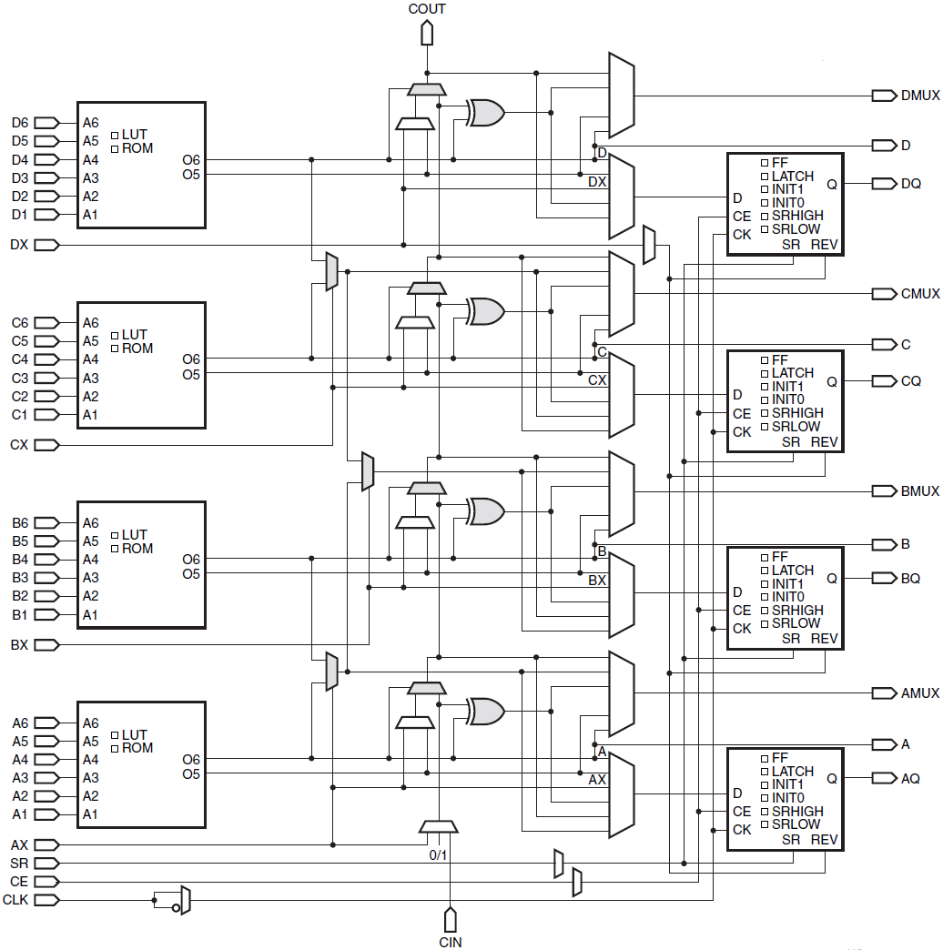
FPGA (5)
[Xilinx, Virtex-5 FPGA
User Guide, 2012]
Slices
Eine Slice ist zeilen- weise aufgebaut, unten Zeile A, oben Zeile D

Slide 66
FPGA (6)
[Xilinx, Virtex-5 FPGA
User Guide, 2012]
Slices
Jede Zeile enthält einen 64 Bits großen Funktionsgenerator mit je 6 Eingängen und 2 Ausgängen

Slide 67
FPGA (7)
[Xilinx, Virtex-5 FPGA
User Guide, 2012]
Slices
Verwendung des Funktionsgenerators als Lookup Table (LUT): Realisierung einer Schaltfunktion mit 6 Eingaben und 1 Ausgabe, oder zweier Schaltfunktionen mit 5 Eingaben
Alternativ: Nutzung als Read-Only Memory (ROM)

Slide 68
FPGA (8)
[Xilinx, Virtex-5 FPGA
User Guide, 2012]
Slices
Jede Zeile enthält einen 1-Bit Speicher, der als flanken- getriggertes D-Flip- Flop oder als pegel- getriggertes Latch konfiguriert werden kann
Alle Flip-Flops einer Slice erhalten den gleichen Takt

Slide 69
FPGA (9)
[Xilinx, Virtex-5 FPGA
User Guide, 2012]
Slices
Der im Flip-Flop / Latch gespeicherte Zustand steht direkt als Ausgang der Slice zur Verfügung
Über Multiplexer wird konfiguriert, was im Flip-Flop / Latch ge- speichert wird (z.B. Ausgänge des Funktionsgenerators)

Slide 70
FPGA (10)
[Xilinx, Virtex-5 FPGA
User Guide, 2012]
Slices
Über Carry-Logik jeder Zeile können Überträge bei Addition/Subtraktion schnell von unterer zu oberer Zeile propagiert werden
Separates XOR- Gatter dient zur Addition/Subtraktion eines Operanden mit einem Carry-Bit

Slide 71
FPGA (11)
Verbindungsnetzwerk
Horizontaler
Routingkanal
Vertikaler
Routingkanal

Slide 72
FPGA (12)
Verbindungsnetzwerk (Xilinx Virtex II)
Long Lines
Überspannen den kompletten FPGA-Chip
Bidirektionale Verbindung
24 Long Lines pro horizontalem und vertikalem Kanal

Slide 73
FPGA (13)
Verbindungsnetzwerk (Xilinx Virtex II)
Hex Lines
Verbinden einen CLB mit seinem 3. und 6. Nachbarn
Unidirektionale Verbindung, kann nur am linken Ende getrieben werden
120 Hex Lines pro horizontalem und vertikalem Kanal

Slide 74
FPGA (14)
Verbindungsnetzwerk (Xilinx Virtex II)
Double Lines
Verbinden einen CLB mit seinem nächsten und übernächsten Nachbarn
Unidirektionale Verbindung, kann nur am linken Ende getrieben werden
40 Double Lines pro horizontalem und vertikalem Kanal

Slide 75
FPGA (15)
Verbindungsnetzwerk (Xilinx Virtex II)
Direkte Verbindungen
Verbinden einen CLB mit direkten Nachbarn (horizontal, vertikal, quasi-diagonal)

Slide 76
FPGA (16)
PowerPC Cores
Virtex-FPGAs können bis zu 4 PowerPC Prozessoren eingebettet in die konfigurierbare Hardware enthalten
Die PowerPCs können über das Verbindungsnetzwerk die konfigurierbare Hardware des FPGAs mitbenutzen
Aufbau sehr effizienter gemischter Hardware- und Software-Systeme möglich!
[© Xilinx]

Slide 77
Zusammenfassung (1)
Halbleiter-Bauelemente
Halbleiter: Kombination von N- und P-leitfähigen Materialien, so dass gezielt Elektronenmangel bzw. -überschuss entsteht
Diode: Bauelement, dass Stromfluss nur in einer Richtung zulässt
Transistor: Bauelement, dass Stromfluss von Kollektor zu Emitter abhängig von Strom an der Basis zulässt oder sperrt
Aus Transistoren können einfach logische Gatter konstruiert werden
MOS-FET: Transistor, der aufgrund eines elektrischen Feldes zwischen Gate und Source schaltet
Vorteil des MOS-FETs: geringer Stromverbrauch, niedrige Leistungsaufnahme
CMOS: Prinzip, mit komplementären MOS-FETs (n- und p-Kanal MOS-FETs) symmetrische Schaltungen aufzubauen

Slide 78
Zusammenfassung (2)
Programmierbare Logikbausteine
Wenn mehrere Schaltwerke an einen gemeinsamen Bus angeschlossen sind, sind Kurzschlüsse zu vermeiden
Tri-State-Puffer mit Zuständen 0, 1 und X, bzw. Wired-OR / Wired-AND-Schaltungen mit Zuständen 0 und X bzw. 1 und X
Von PROMs bis zu PLAs:
AND- und OR-Matrix stellen Verbindungen zwischen Eingabe- und Ausgabeleitungen her
Je nach Technologie können einzelne Verbindungen in den Matrizen gesetzt / aufgehoben werden, was die Programmierung ermöglicht
FPGAs
Komplexer Aufbau bestehend aus CLBs, Slices, Funktionsgeneratoren und Speichern
Kanalweises Routing über kurze, mittlere oder lange Leitungen

